Slide 1

Domain-Driven-Design
Datenbank Persistence

Slide 2
forschungsfrage
Wie unterstützen C# Records und Non-Nullable Reference Types die Implementierung eines Always-Valid Domänen Modells?
Beispiel: Persistente Speicherung eines Spielers mit Inventar

Slide 3
agenda
Grundlagen DDD nach Evans
Always-Valid Domain Model
Records in C# und Value Objects
Non-Nullable Reference Types
Umsetzung von Invarianten im Savegame

Slide 4
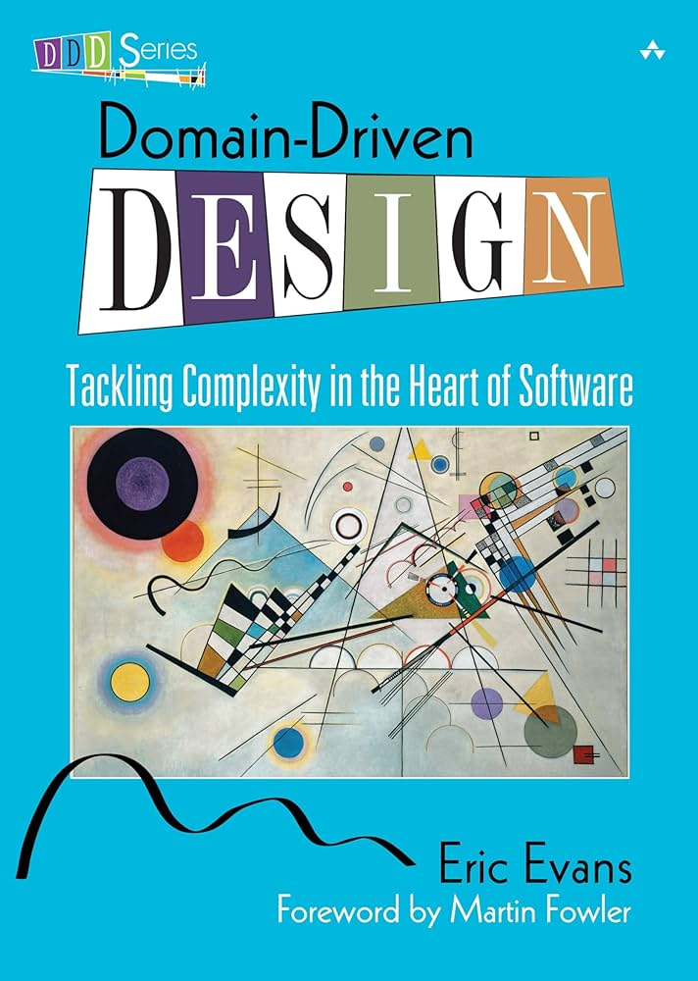

Grundlagen DDD nach Evans
Begründer:
Eric Evans
Hauptwerk: Domain-Driven Design: Tackling Complexity in the Heart of Software
DDD ist: Kein technisches Pattern-Set → sondern modellierter Ansatz für komplexe Fachdomänen

Slide 5
Zentrale Konzepte des DDD
Ubiquitous Language
Entities
Value Objects
Invarianten
Aggregates
→ Besonders relevant sind Invarianten in Aggregaten

Slide 6
Was ist ein Aggregat?
Eine Gruppe zusammengehöriger Objekte, die als eine konsistente Einheit behandelt werden.
Wichtig:
Genau eine Aggregate Root
Nur sie ist öffentlich zugänglich
Alle Änderungen laufen über sie
Beispiel Spieler im Spiel:
Ein Spieler besitzt: Level, Inventar, Items
Frage: Darf ein Item direkt verändert werden?
Nein, nur die Aggregate Root garantiert Regeln
Spieler existiert eigenständig
Inventar existiert nicht ohne Spieler
Items existieren nicht ohne Spieler
Alle Regeln gehören zum Spieler

Slide 7
2. Always-valid domain model
Always-Valid: Ein Objekt darf zu keinem Zeitpunkt einen ungültigen Zustand besitzen.
„Ungültig“ bedeutet: Verstoß gegen Invarianten
Validierung:
Nicht extern
Nicht optional
Struktureller Bestandteil
Fachliche Regeln oder Bedingungen, die zu jedem Zeitpunkt wahr sein müssen.
Ein Kunde muss mindestens 18 sein → Invariante
Ein Feld darf nicht leer sein → einfache Validierung

Slide 8
Persistenz als problem
Daten kommen aus Datenbanken
Daten können manipuliert sein
Rehydration umgeht Konstruktorlogik
Ohne Always Valid:
Implizit Fehleranfällig
Verteilte Validierung
Inkonsistente Aggregate

Slide 9
3. Records in c# und value objects
Eigenschaften von Records:
Wertbasierte Gleichheit
Immutability
Geeignet für Value Objects
→ Zwei Objekte sind gleich, wenn ihr Zustand gleich ist
Eigenschaften Value Object:
Keine Identität
Unveränderlich
Gleichheit über Zustand
Enthalten eigene Invarianten
→ Records perfekt geeignet für Value Objects

Slide 10
4. Non-nullable reference types
Vor C# 8:
Jede Referenz nullable
Keine statische Prüfung
Fehler erst zur Laufzeit
Widerspricht Always-Valid
Seit C# 8:
Unterscheidung nullable und non-nullable
Compiler erzwingt Initialisierung
→Fehler von Runtime zu Compile Time verschoben
Bedeutung für Always-Valid:
Uninitialisierte Felder werden verhindert
Zwang zur vollständigen Konstruktion
Reduzierte NullReferenceException

Slide 11
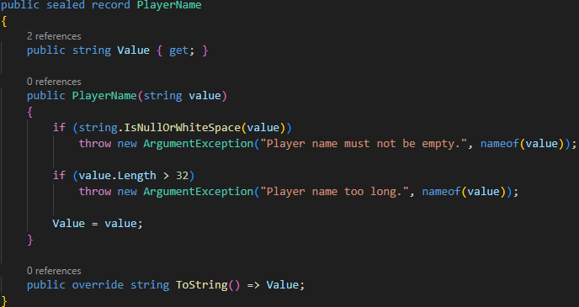
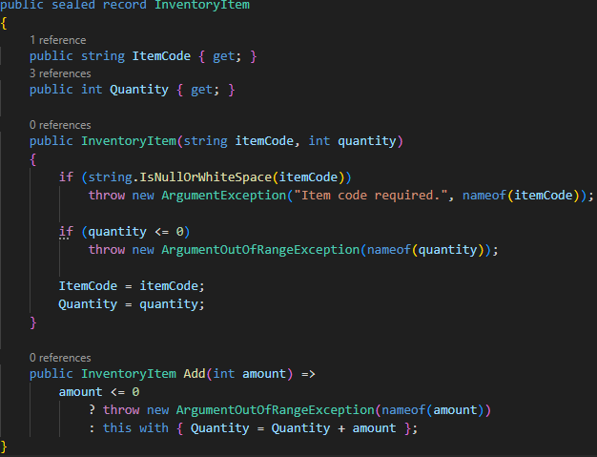
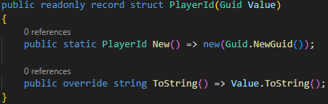
5. Umsetzung von invarianten im savegame
Value Objects

Slide 12
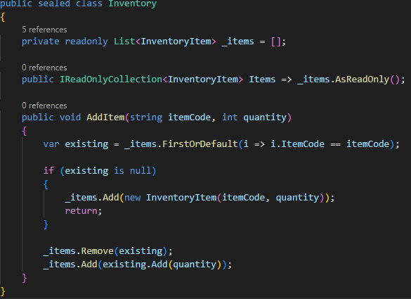

Slide 13
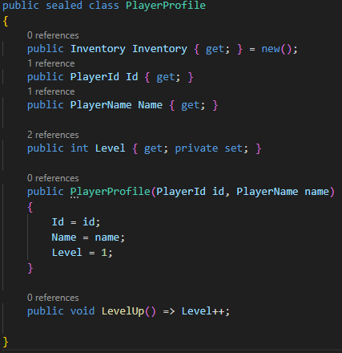

Slide 14
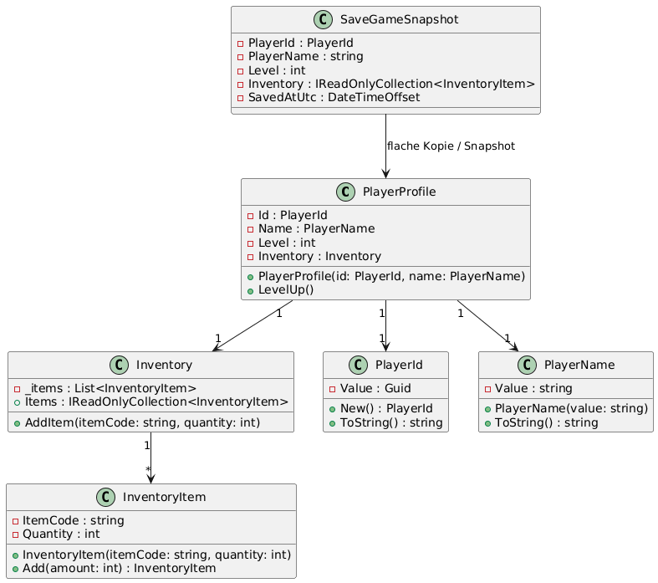
Uml-diagramm

Slide 15
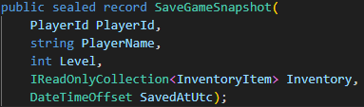

Slide 16
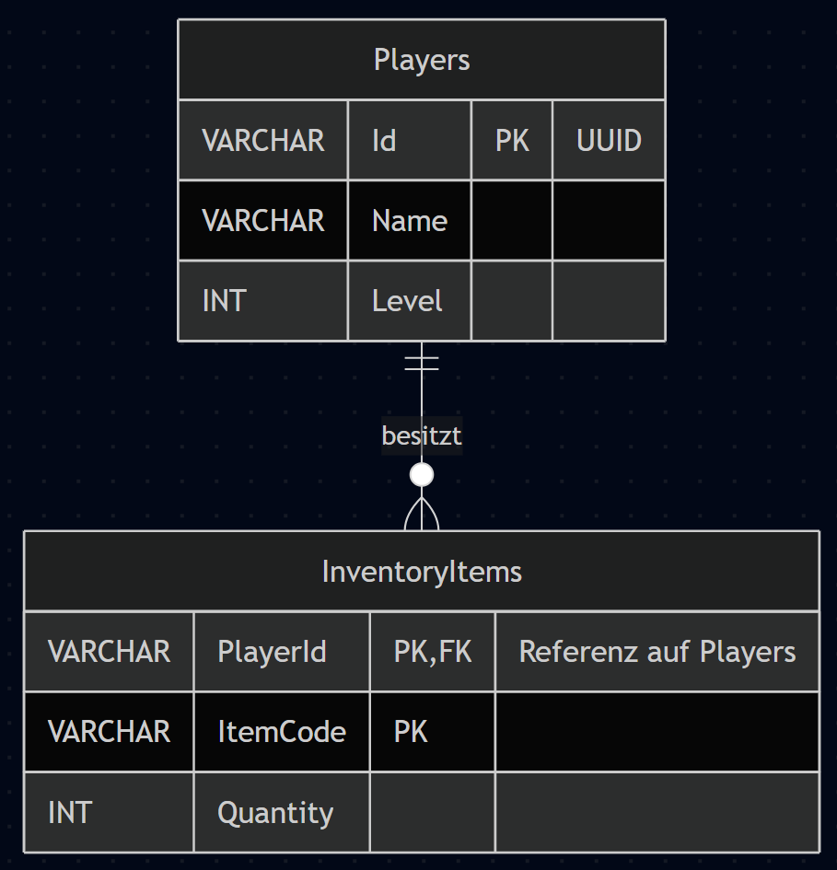
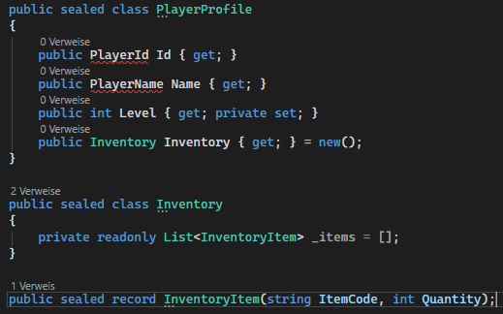
Impedance Mismatch
“Object/relational mapping is the Vietnam of Computer Science" (Ted Neward, 2004).
Notes:
Hier haben wir das saubere Modell meines Kollegen. PlayerProfile besitzt ein Inventory, und das Inventory kapselt eine private Liste von InventoryItem."
Du zeigst nach rechts: "Und hier ist die Datenbank. Wo ist das Inventory? Es existiert nicht! Die Datenbank ist flach und zwingt uns, die Items über einen künstlichen Fremdschlüssel (PlayerId) direkt an den Spieler zu binden."

Slide 17
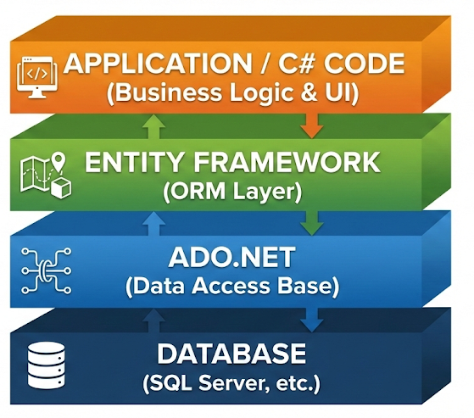
Werkzeuge
ADO.Net
Entity Framework

Slide 18
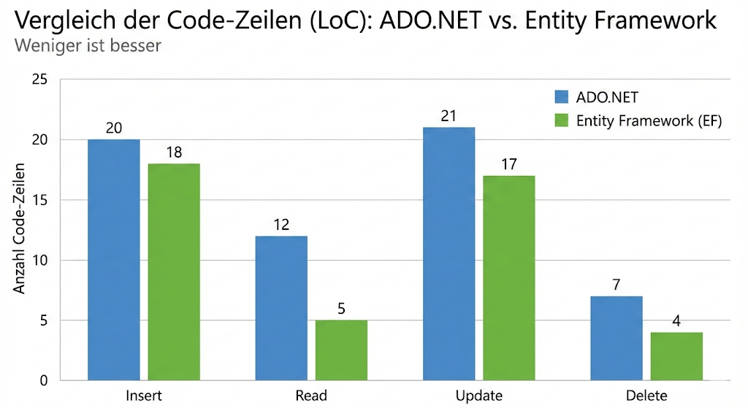
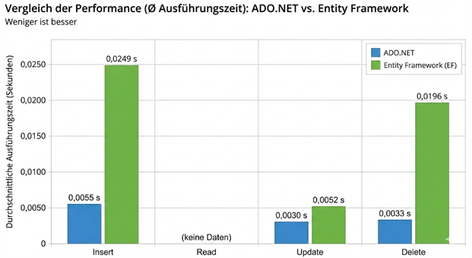
EF 8 vs ADO.Net wissenschaftlicher Vergleich

Slide 19
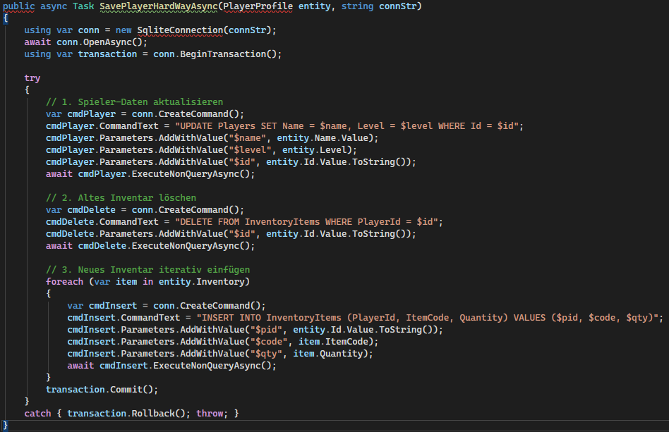
Persistenz mit Ado.Net

Slide 20
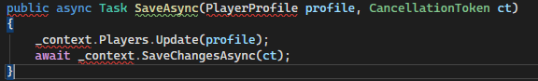
Persistenz mit Entity Framework 8

Slide 21
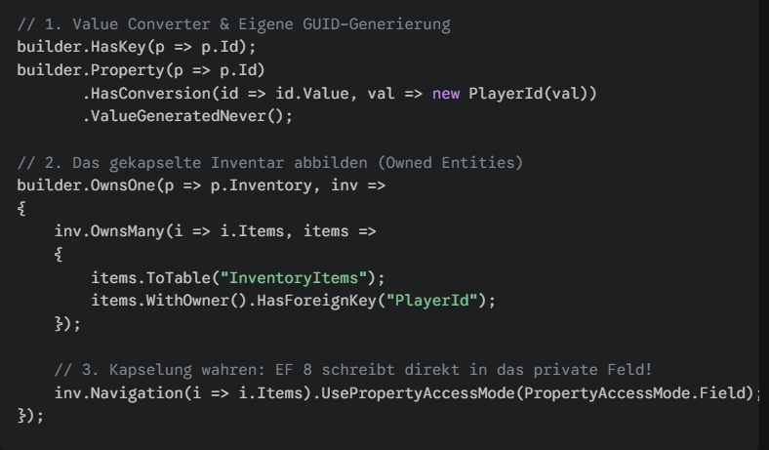
Entity Framework 8
Notes:
Value Converters: Bringen EF 8 bei, die PlayerId (GUID) automatisch zu entpacken.
ValueGeneratedNever: Verhindert, dass die DB die ID überschreibt (Kontrolle bleibt in der Domäne).
Owned Entities (OwnsOne/OwnsMany): Mappt das tief verschachtelte Inventory automatisch auf die flache Untertabelle InventoryItems.
Field Access: EF 8 umgeht fehlende Setter und schreibt die Daten beim Laden direkt in die private _items-Liste von Konrad.

Slide 22
Entity Framework 8 Die konzeptionelle Ebene

Slide 23
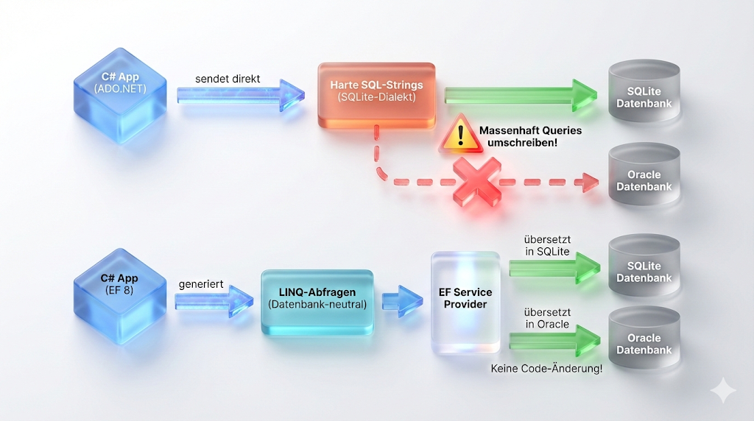
Flexibilität&Datenbank-Migration

Slide 24
Fazit
Pro: Maximale Ausführungsgeschwindigkeit (~6x schneller beim Löschen).
Contra: Massiver manueller Aufwand (Flattening).
Contra: Starre Kopplung an das SQL-Schema.
Pro: Entwicklungsgeschwindigkeit (Code-Redundanz minimiert).
Pro: Domain-Integrität (Schutz der strengen DDD-Modelle).
Pro: Zukunftssicherheit (Einfacher Provider-Wechsel ohne Code-Änderung).

Slide 25
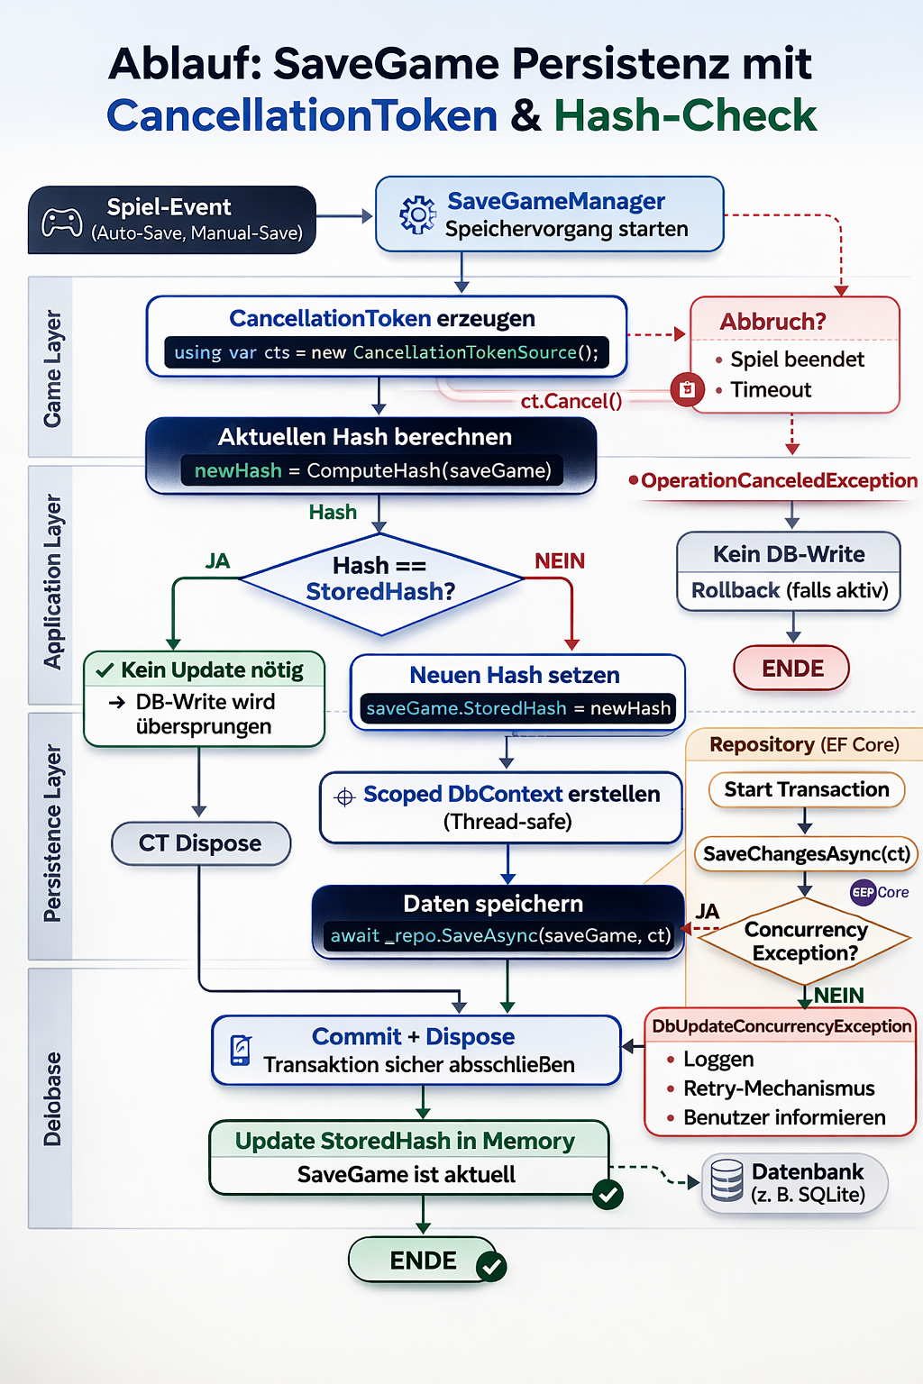
Cancellation token

Slide 26
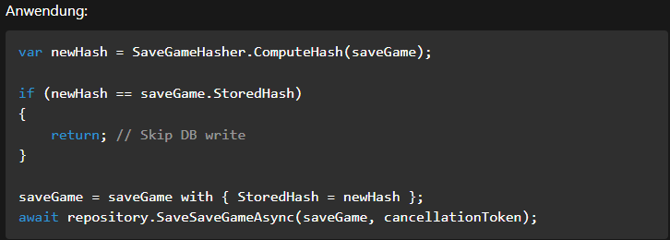
Hashing

Slide 27
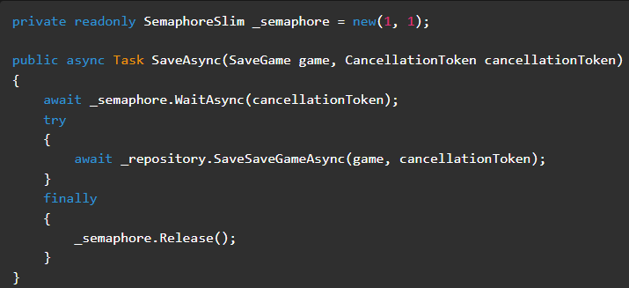
Concurrency & Thread-safety

